Slide 1
分布式系统中的一致性问题背景
赵春扬 20171229

Slide 2
可用性与可靠性
解决可靠性与可用性的方法
副本
数据复制
体系结构
执行方式
实现方法
复制协议
副本的影响
一致性
可用性与一致性的权衡

Slide 3
存储问题
分布式数据库存储一个关系R的几种方法：
在本地数据库系统中存储
系统维护关系R的几个完全相同的副本，各个副本存储在不同的节点上。
分片关系被划分为几个片段(垂直分片、水平分片或混合分片)，各个片段存储在不同的节点上，每个片段只有一个副本。
分片关系被划分为几个片段，系统为每个片段维护几个副本，它们分别保存在不同节点上。
Notes:
CEDAR是采用方法4.

Slide 4
可靠性与可用性
在分布式数据库系统中，系统的高可用性和可靠性是其重要性能指标。
可用性
系统可用性是关于系统可用时间的描述，以丢失的时间为驱动，可用系统停止服务时间与正常服务时间的比例来衡量 。
例如，某个系统的可用性为99.99%，相当于系统停止服务时间的时间不能超过365*24*60/10000=52.5 min。
可靠性
给定的时间内，系统不出现失败的概率。

Slide 5
解决可靠性和可用性的方法
为满足可靠性和可用性，分布式数据库系统中的数据往往使用多个副本(拷贝)，这些副本存储于不同的节点，因而需要进行数据复制。
数据复制实际上就是在分布式数据库系统的多个本地数据库间拷贝和维护数据库对象的过程。
数据复制中，每个复制数据项X都有一系列副本X1，X2，…,Xn。X被称为逻辑数据项，而它
的副本被称为物理数据项。用户事务只需对逻辑数据项进行读写操作，副本控制协议自动
将这些读写操作映射到物理数据项上。因此系统逻辑上人为每个数据项只有一个副本。

Slide 6
数据复制的执行方式
根据对于一个数据对象的各个副本是否在每一时刻都要相同的要求，
采用两种不同的复制执行方式：
（1）同步复制。指事务进行更新时，将更新同时传播给其他所有副本。更新事务结束
之前要对所有的副本进行更新。同步复制保证所有数据更新后的完整性优先于事务操
作的完整性。
（2）异步复制。当一个副本更新后，事务就会提交，其他副本在该更新事务提交之后
的某个时间刷新。首先更新的节点称为主节点，其他称为从节点。

Slide 7
数据复制的执行方式优缺点
 | 优点 | 缺点
同步复制 | 所有的数据副本在任何时间都是同步的，保证数据强一致性。 | 更新的速度会受到系统中最慢机器的限制，使得更新事务的响应时间性能受到影响。 若某一副本损坏，将导致事务因无法完成在副本上的更新而不能终止。 系统需要各数据节点之间频繁通信以及时完成事务操作
异步复制 | 更新事务可以活得更短的响应时间 当目标系统奔溃时，该复制方法仍能适应，只是复制工作将延迟到系统恢复后进行。 | 副本之间的数据可能互相不一致，可能读到过时的数据。 不同节点产生同一份报告时，只有等到所有的更新都完成后才会给出相同的结果。 不满足强一致性。

Slide 8
数据复制的实现方法
数据对象复制。
把某一时刻源数据对象的内容通过网络复制到各节点的副本上。
复制内容是某一时刻的数据对象的状态。传输的是数据值。往往需要复制较多的数
据，
对网络资源需求相对较高，要求较高传输速度和传输可靠性，等待时间间隔相对较
长。
事务复制。
把修改源数据库的事务操作发送到副本节点。
复制内容可以是修改的表项、事务或事务日志。传送的是事务，即发送的变化。
由于要不断监视源数据库的数据变化，主服务器的负担较重。
当发布数据发送变化时，这种变化很快会传递给订阅者。

Slide 9
数据复制的体系结构
根据节点在数据复制过程中的作用和相互关系，体系结构可分为：
主从复制。每个数据项定义一个主副本(存放在主节点中)，更新只能在主副本中进行，在传播到其他副
本(从副本，存放在从节点中)。只允许从主数据库向从数据库复制对象。
对等复制。所有副本在任何节点都可以被修改，并且修改可以发送给其他副本，即所有节点的地位、作用是等同的，没有主从关系。
级联复制。主从结构的一个扩展，也由一个主副本和若干从副本组成。不同之处为，它允许每个从副本具有复制能力，即一个从副本可以把接收到的复制数据再传给下一个从副本。

Slide 10
数据复制的体系结构优缺点
 | 优点 | 缺点
主从复制 | 更新只需在主节点上完成，不必与从节点同步。 | 单主节点结构中，所有数据的主副本都存与一个节点中，该节点负载过重称为系统瓶颈，导致系统性能下降。 也可能产生一致性的问题，尤其是使用异步复制技术的复制协议。
对等复制 | 避免单一节点或少数节点任务过载而产生系统瓶颈的情况。 结合同步复制技术使用，可以满足一致性。 | 一个数据项的不同副本在不同节点上同时更新，需要考虑并发控制问题。

Slide 11
数据复制协议
复制协议是对复制策略的实现方法的描述。常用的有：
主从复制协议
结合同步更新的复制
结合异步更新的复制
对等复制协议
与同步复制结合的复制算法
与异步复制结合的复制算法

Slide 12
复制协议与多副本
在进行读写操作的映射过程中，由于复制协议的定义涉及更新的时机、系统的体系结构等内容，使得多个物理副本本身又可能带来数据不一致的问题。
假设一个分布式数据库的两个副本存储于两个节点A和B，事务T1、T2开始之前数据项X的值均为100.
T1 T2
read（X） read（X）
X=100-20 X=X*2
Write(X) Write(X)
T1现在节点A运行，以后移到B运行。
同时T2先在B运行，之后移到A运行。
最终A节点上X=180，B节点上X=160

Slide 13
分布式系统副本的影响
分布式系统使用副本来避免：
单点失效带来的可靠性/可用性问题。
单点过载瓶颈带来的可扩展问题。
服务中的通信延迟与失败带来的容错问题。
分布式系统中副本使用带来的一致性问题：
一致性和可用性是相互矛盾的。为了保证数据一致性，各个副本之间需要时刻保持强同步，但是当某一副本出现故障时，可能阻塞系统的正常写服务，从而影响到系统的可用性；
如果各副本之间不保持强同步，虽然系统的可用性相对较好，但是一致性却得不到保障，当某一副本出现故障时，数据还可能丢失。
Notes:
副本提高了可用性，降低了一致性

Slide 14
一致性的重要性：
CAP定理。在一个分布式系统中，Consistency(一致性)、Availability(可用性)、Partitiontolerance(分区容错性)，三者不可兼得。
最多只能实现上面的两点。而由于当前的网络硬件肯定会出现延迟丢包等问题,所以 分区容忍性是我们必须需要实现的。所以我们只能在一致性和可用性之间进行权衡。
如果数据库的数据是弱一致的，那么上层应用就不得不承受这种弱一致所带来的种种后果
一个能够提供强一致性的数据库，能够简化数据库的管理，也会使得应用程序易于开发和维护
Notes:
一致性(C): 分布式系统中的所有数据副本，在同一时刻是否同样的值。
可用性(A): 在集群中一部分节点故障后，集群整体是否还能响应客户端的读写请求。
分区容错性(P): 以实际效果而言，分区相当于对通信的时限要求。系统如果不能在时限内达成数据一致性，就意味着发生了分区的情况，必须就当前操作在C和A之间做出选择。

Slide 15
分布式一致性模型：
从客户端角度来看，一致性可分为：
强一致性：假如客户A将数据项X的一个值写入存储系统，存储系统保证客户A、B、C后续的读取操作都将返回X得到最新值。
弱一致性：假如客户A将数据项X的一个值写入存储系统，存储系统不能保证客户A、B、C后续对X的读操作能够读取到最新值。
最终一致性：弱一致性的一种特例。假如客户A将数据项X的一个值写入存储系统，存储系统保障，如果后续没有新的写操作对X的值进行更新，则A、B、C的读取操作最终都会读取到A写入的值。从A写入数据项X的值，到后续A、B、C读取到该值的这段时间，称为不一致窗口。不一致窗口的大小依赖于交互延迟、系统的负载以及复制协议要求同步的副本数等因素。

Slide 16
分布式一致性模型：
从存储角度来看，一致性可分为：
状态一致性，事务不能破 坏数据库的完整性、外键约束以及业务逻辑上的一致性。
操作一致性，并发的事务在各个局部节点上串行化执行顺序和全局的串行化执行顺。 序 是等价 的。
多副本一致性，主节点和冗余备份节 点之间数据的更新序列是一致的
分布式数据库系统的一致性需要确保事务的串行化执行顺序、事务的最终状态是全局一致的。
保证上诉3种一致性，就可以实现全局状态和局部状态不断地从一个一致的状态到达另一个一致状态，实现动态的一致。
Notes:
外键约束：一个表中的 FOREIGN KEY 指向另一个表中的 PRIMARY KEY。
如果表A的主关键字是表B中的字段，则该字段称为表B的外键，表A称为主表，表B称为从表。外键是用来实现参照完整性的。
线性化Linearizability和串行化(序列化)serializability都是数据库和分布式系统中重要的属性。
线性化：单个操作，单个对象，实时顺序
线性化是在单个对象上面的单个操作保证，它提供基于单个对象（分布式register或数据条目）一系列单个操作(经常是读和写)的实时(如wall-clock挂钟)保证。
串行化：多个操作，多个对象，任意总顺序
串行化是有关事务的保证，或者超过一个以上对象一个以上操作的综合(group)，它保证基于多个条目的一系列事务(通常是读写操作)执行等同于事务的一些串行执行(总顺序)。
不像线性化，串行化并不通过自身强加任何实时约束在事务的顺序上，串行化也不是可组合的，串行化并不意味着任何一种确定的顺序，它只是简单需要一些等价的串行执行存在。

Slide 17
可用性与一致性的权衡：
可用性与一致性的权衡不必是一个达到极致，另一个完全不优化。
一致性可分为强一致、弱一致、最终一致等。
可用性可分为较高可用性、高可用性、若可用性等。
不同级别的可用性一致性组合可满足不同的应用需求。
举例：
许多互联网应用对一致性要求不高，采用最终一致性和较高可用的组合。
银行系统和金融证券业，在保证多数派副本完全一致的前提下，再提升可用性。

Slide 18
分布式事务定义
什么是事务？
事务是指数据库应用中的全部或部分操作序列的执行。
事务是由若干为完成某一任务而逻辑相关操作组成的操作序列。
具有ACID特性。
什么是分布式事务？
分布式数据库应用中的事务，同样由一组操作序列组成，但与传统事务的执行方式不同。
前者的操作只集中在一个场地上执行，后者的操作分布在多个场地上执行。
分布式事务在执行时将被分解为若干个场地上的独立执行的子事务。
具有ACID特性
Notes:
数据库事务必须具备ACID特性，ACID是Atomic（原子性）、Consistency（一致性）、Isolation（隔离性）和Durability（持久性）的英文缩写。
原子性：指整个数据库事务是不可分割的工作单位。只有使据库中所有的操作执行成功，才算整个事务成功；事务中任何一个SQL语句执行失败，那么已经执行成功的SQL语句也必须撤销，数据库状态应该退回到执行事务前的状态。
一致性：指数据库事务不能破坏关系数据的完整性以及业务逻辑上的一致性。例如对银行转帐事务，不管事务成功还是失败，应该保证事务结束后ACCOUNTS表中Tom和Jack的存款总额为2000元。
隔离性：指的是在并发环境中，当不同的事务同时操纵相同的数据时，每个事务都有各自的完整数据空间。由并发事务所做的修改必须与任何其他并发事务所做的修改隔离。事务查看数据更新时，数据所处的状态要么是另一事务修改它之前的状态，要么是另一事务修改它之后的状态，事务不会查看到中间状态的数据。
持久性：指的是只要事务成功结束，它对数据库所做的更新就必须永久保存下来。即使发生系统崩溃，重新启动数据库系统后，数据库还能恢复到事务成功结束时的状态。
为了保证原子性，必须保证组成该事务的所有子事务要么全部提交，要么全部撤销。不允许出现部分提交，部分撤销的情况。

Slide 19
分布式事务实现模型
进程模型
代理者进程：全局事务必须为每一个子事务在相应的场地创建一个代理者进程（子代理进
程），用来执行该场地上的有关操作。
协调者进程：为了协调各子事务的操作，全局事务还要启动一个协调者进程（根代理进
程），来进行代理者进程间的通信，控制和协调各代理者进程的操作。
全局事务
根代理
子事务1
子事务n
子代理1
子代理n
Notes:
子代理完成各场地子事务
根代理负责创建、启动和协调其他进程，以完成全局事务的操作。
1.每个应用均只有一个根代理，只有根代理才能执行全局事务的开始，提交或废弃命令
2.只有根代理才可以请求创建新的子代理
3.只有当各个子事务均成功提交后，根代理才能决定在全局上提交该事务，否则废弃。

Slide 20
分布式事务实现模型
服务器模型。
服务器进程：在事务的每个执行场地上创建一个服务器进程，用于执行发生在该场地上的
所有子事务。
协调者进程：协调各子事务的操作，复制全局事务程序。
全局事务1
协调者进程1
全局事务m
协调者进程m
子事务11
子事务m1
子事务1n
子事务mn
服务器进程1
服务器进程n
场地1
场地n
Notes:
首先全局事务通过服务请求，申请服务器进程为其服务。
然后，在每个场地上由相应的服务器进程代表全局应用来执行子事务中的操作。
对于一个全局应用，协调者进程生成一个根代理，复制全局事务
子代理由各个服务器进程相互协作共同完成一个全局应用。
每个服务器进程交替地为多个子事务服务。
不同全局事务中的子事务在同一场地执行，共用一个服务器进程。

Slide 21
对比
同进程模型相比，服务器模型减少了进程的创建与切换所带来的开
销，但也降低了数据的分布式处理能力。

Slide 22
几种分布式一致性协议
分布式一致性协议是实现强一致性和高可用的重要基础。
主要介绍4种分布式一致性协议以及它们的联系、对比：
2PC
Quorum
Paxos
Raft
Notes:
由 于数据 分布在 多个 节 点 和 网 络 的不 确 定性 等 因 素 ， 各个 节 点 上 的数据更新 是相 互 隔离 并且 各 自 独立 进行 的 ． 可 能会 出 现 的 问 题有 ： ①各 个 节 点上 分 布式 事 务 的执 行 状态 不 同 （ 对应 定义 １ 中 状态 一致 性 ） ； ②更 新顺序不 同 （对应 定义 １ 中操 作 一致性 ③主备 副 本 数据 不 同 步 （对应 定义 １ 中 的 多副 本 一致性）的问题 ，需要使用分布式一致性协议来协调分布式事务的提交、多节点并发更新和主备 节 点操作 序列 的 同 步 ， 保证分布 式数 据库 系统 的状态一 致性 、 操 作 一 致性 和 多 副 本 一 致性 ．
因 为 多 副本一 致性 是系 统进行主 备切 换 的前提 ． 高可 用 的 数据库 系统 通常 采取 “主备 架构 ” ， 其 中 主节 点对外提 供服 务 ， 备节 点作 为 主节 点 的冗余 备 份 ， 存 储着 和主 节 点相 同 的数 据 ． 当主 节 点 出 现故 障宕机时 ，期望 是选取 某个备 节 点成 为 新 的主 节 点 ． 借助 于分布 式 一致性 协议 ， 可 以确保 多副 本一致性 ，   使得 主备 节 点 的状态数据 始 终是 一致 的 ． 当 主节 点 发 生故 障时 ， 备节 点 就 可 以 无缝切 换为 主节 点来接管 集群，使 系统 持续对外提 供服务。

Slide 23
两段提交协议（2 Phase Commit）
背景:
一个分布式事务在执行时将分解为多个场地上的事务执行。所有子事务均被正确提交是分布式事务提交的前提，当发生故障要废弃全局事务时，所有局部操作也应废弃。
为了完成各个场地的子事务，全局事务必须为每一子事务在相应的场地上创建一个代理者进程（也称局部进程或子进程），同时为了协调各子事务的操作，全局事务还要启动一个协调者进程，来控制和协调各代理者间的操作。
两个概念：
协调者：在事务各个代理中指定一个特殊代理（根代理），负责决定所有子事务的提交或废弃。掌握全局事务提交或废弃的决定权。
参与者：除协调者之外的其他代理（子代理），负责各个子事务的提交或废弃。负责在本地数据库执行数据存取操作，并向协调者提出子事务提交或废弃的意向。
Notes:
系统需要在协调者和参与者之间传输大量的操作命令及应答等信息。协调者向参与者发送命令，参与者将自身执行状态以应答的形式反馈给协调者，由协调者收集并分析这些应答以决定下一步操作。

Slide 24
2PC
基本思想：
2PC是为了实现分布式事务提交而采用的协议。可分为两个阶段：
决定阶段：由协调者向各个参与者发出“预提交（Prepare）”命令，然后等待回答，若所有参与者返回“准备提交（Ready）”,则该事务满足提交条件。如果至少一个子事务返回“准备废弃（Abort）”，则该事务不能提交。
执行阶段：在事务具备提交条件情况下，协调者向各个参与者发出“提交（Commit）”命令，各个参与者执行提交；否则协调者向各个参与者发出“废弃（Abort）”命令，各个参与者执行废弃，取消对数据库的修改。无论是“提交”还是“废弃”，各个参与者执行完毕后都要向协调者返回“确认（Ack）”应答，通知协调者事务执行结束。

Slide 25
2PC
问题：
2PC保证分布式事务执行的原子性。但如果在2PC执行过程中出现协调者故障或网络故障，使得参与者不能及时收到协调者发送的“提交”命令时，那么参与者将处于等待状态，直到获得所需要的信息才能做出决定。
阻塞问题：在故障恢复前，参与者的行为停留不前，子事务所占用的系统资源也不能被释放，事务进入阻塞状态，降低系统可靠性和可用性。

Slide 26
Quorum
当需要修改数据时，就需要更新所有的副本数据，这样才能保证数据的一致（Consistency）。
那么有没有一种方案能够不需要更新完全部的数据，但又保证返回给用户的是有效数据的解决方案呢？
Notes:
对于数据存储而言，为了提高可用性（Availability），采用了副本备份。某数据块所在的机器宕机了，就去该数据块副本所在的机器上读取（从这可以看出，数据分布方式是按“数据块”为单位分布的）

Slide 27
WARO机制
WARO(Write All Read one)是一种简单的副本控制协议，当Client请求向某副本写数据时(更新数据)，只有当所有的副本都更新成功之后，这次写操作才算成功，否则视为失败。
从这里可以看出两点：
①写操作很脆弱，因为只要有一个副本更新失败，此次写操作就视为失败了。
②读操作很简单，只需要读任何一个副本上的数据即可
WARO牺牲了更新服务的可用性，最大程度地增强了读服务的可用性。而Quorum就是更新服务和读服务之间进行一个折衷。
采用Quorum机制后，写操作需要即刻完成的副本数减少，读操作需要成功读取的副本数增加，一定程度上平衡了读写两种操作，系统整体性能会得到提升。

Slide 28

Quorum机制
Quorum机制是“抽屉原理”的一个应用。定义如下：
假设有N个副本，更新操作wi 在W个副本中更新成功之后，才认为此次更新操作wi 成功。称成功提交的更新操作对应的数据为：“成功提交的数据”。对于读操作而言，至少需要读R个副本才能读到此次更新的数据。其中，W+R>N ，即W和R有重叠。一般，W+R=N+1
假设系统中有5个副本，W=3，R=3。
1.初始时数据为(V1，V1，V1，V1，V1）--成功提交的版本号为1
2.当某次更新操作在3个副本上成功后，就认为此次更新操作成功。数据变成：(V2，V2，V2，V1，V1）--成功提交后，版本号变成2
3.因此，最多只需要读3个副本，一定能够读到V2(此次更新成功的数据)。而在后台，可对剩余的V1 同步到V2，而不需要让Client知道。
Notes:
抽屉原理：桌上有十个苹果，要把这十个苹果放到九个抽屉里，无论怎样放，我们会发现至少会有一个抽屉里面至少放两个苹果。这一现象就是我们所说的“抽屉原理”。 抽屉原理的一般含义为：“如果每个抽屉代表一个集合，每一个苹果就可以代表一个元素，假如有n+1个元素放到n个集合中去，其中必定有一个集合里至少有两个元素。” 抽屉原理有时也被称为鸽巢原理。它是组合数学中一个重要的原理。

Slide 29
Quorum机制分析
Quorum机制无法保证强一致性。
仅仅通过Quorum机制无法确定最新已经成功提交的版本号。
1）如何读取最新的数据？---在已经知道最近成功提交的数据版本号的前提下，最多读R个副本就可以读到最新的数据了。
2）如何确定最高版本号的数据是一个成功提交的数据？---继续读其他的副本，直到读到的 最高版本号副本出现了W次。
基于Quorum机制选择 primary。
中心节点(服务器)读取R个副本，选择R个副本中版本号最高的副本作为新的primary。
新选出的primary不能立即提供服务，还需要与至少与W个副本完成同步后，才能提供服务。
Notes:
比如，上面的V2 成功提交后（已经写入W=3份），尽管读取3个副本时一定能读到V2，如果刚好读到的是(V2，V2，V2），则此次读取的数据是最新成功提交的数据，因为W=3，而此时刚好读到了3份V2。如果读到的是（V2，V1，V1），则无法确定是一个成功提交的版本，还需要继续再读，直到读到V2的达到3份为止，这时才能确定V2 就是已经成功提交的最新的数据。
至于如何处理同步过程中冲突的数据，则需要视情况而定。
比如，(V2，V2，V1，V1，V1），R=3，如果读取的3个副本是：(V1，V1，V1)则高版本的 V2需要丢弃。
如果读取的3个副本是（V2，V1，V1），则低版本的V1需要同步到V2。

Slide 30
Paxos背景
拜占庭将军问题：
在分布式系统中，不同的参与者之间通过Messages passing，尝试达成共识，但有的时候，会存在参与者因为系统错误或者通讯问题传递错误的信息，导致影响系统的最终一致性。
Paxos基于的数学原理：
我们称大多数进程组成的集合为法定集合，两个法定集合必然存在非空交集，即至少有一个公共进程，称为法定集合性质。
Paxos能接受的异常情况：
在基于Messages passing的分布式系统中，可能会存在参与者处理速度非常慢，宕机或者重启的问题，而消息可能会延迟、丢失或者重复。
Paxos就是要解决分布式系统在可能发生的上述任意异常情况下保持一致性的问题。
Paxos要求满足的前置假设只有一个：不会有信息错误存在，消息内容不会被篡改；更正式的说是无拜占庭将军问题。
Notes:
Paxos保证的一致性如下：
不存在这样的情形，某个时刻v被决定为c，而另一个时刻v又决定为另一个值d。由这个定义我们也看到，当v的值被决定后，Paxos保证了它就像是个单机的不可变变量，不再更改。也因此，对于一个客户端可以多次改写值的可读写变量在不同的节点上的一致性问题，Paxos并不能直接解决，它需要和状态机复制结合。
平等性原则：
Paxos中进程之间是平等的，即不存在一个特殊的进程，这是由于如果协议依赖于某个特殊的进程，那么这个进程挂掉势必会影响协议;而对于分布式环境，无法保证单个进程必然必活，能够容忍一定数量的进程挂掉，是分布式协议的必然要求。

Slide 31
Paxos相关概念
两个值：
Proposal Value：提议的值；
Proposal Number：提议编号，可理解为提议版本号，要求不能冲突；
三个角色：
Proposer：提议发起者。Proposer 可以有多个，Proposer 提出议案（value）。所谓 value，可以是任何操作，比如“设置某个变量的值为value”。不同的 Proposer 可以提出不同的 value，例如某个Proposer 提议“将变量 X 设置为 1”，另一个 Proposer 提议“将变量 X 设置为 2”，但对同一轮 Paxos过程，最多只有一个 value 被批准。
Acceptor：提议接受者；Acceptor 有 N 个，Proposer 提出的 value 必须获得超过半数(N/2+1)的 Acceptor批准后才能通过。Acceptor 之间完全对等独立。
Learner：提议学习者。上面提到只要超过半数acceptor通过即可获得通过，那么learner角色的目的就是把通过的确定性取值同步给其他未确定的Acceptor。

Slide 32
Paxos协议过程
协议分为两大阶段，每个阶段又分为A/B两小步骤：
准备阶段（占坑阶段）
第一阶段A：Proposer选择一个提议编号n，向所有的Acceptor广播Prepare（n）请求。
第一阶段B：Acceptor接收到Prepare（n）请求，若提议编号n比之前接收的Prepare请求都要大，则承
诺将不会接收提议编号比n小的提议，并且带上之前Accept的提议中编号小于n的最大的提议，否则不
予理会。
接受阶段（提交阶段）
第二阶段A：整个协议最为关键的点：Proposer得到了Acceptor响应
如果未超过半数acceptor响应，直接转为提议失败；
如果超过多数Acceptor的承诺，又分为不同情况：
如果所有Acceptor都未接收过值（都为null），那么向所有的Acceptor发起自己的值和提议编号n，记住，一定是所有
Acceptor都没接受过值；
d） 如果有部分Acceptor接收过值，那么从所有接受过的值中选择对应的提议编号最大的作为提议的值，
提议编号仍然为n。但此时Proposer就不能提议自己的值，只能信任Acceptor通过的值，维护一但获得确定性取值就不能更
改原则；
第二阶段B：Acceptor接收到提议后，如果该提议版本号不等于自身保存记录的版本号（第一阶段记录的），不接受该请求，
相等则写入本地。
Notes:
整个paxos协议过程看似复杂难懂，但只要把握和理解这两点就基本理解了paxos的精髓：
1. 理解第一阶段accpetor的处理流程：如果本地已经写入了，不再接受和同意后面的所有请求，并返回本地写入的值；如果本地未写入，则本地记录该请求的版本号，并不再接受其他版本号的请求，简单来说只信任最后一次提交的版本号的请求，使其他版本号写入失效；
2. 理解第二阶段proposer的处理流程：未超过半数accpetor响应，提议失败；超过半数的accpetor值都为空才提交自身要写入的值，否则选择非空值里版本号最大的值提交，最大的区别在于是提交的值是自身的还是使用以前提交的。

Slide 33
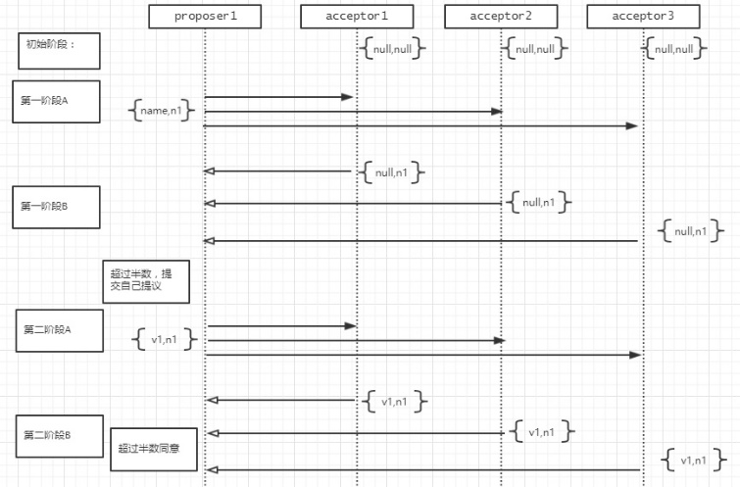
Paxos例一
特殊情况：
Proposer提议正常，acceptor失败未超过半数情况
Proposer提议正常， acceptor失败超过半数情况
1“提议者”、3“接受者”、0“学习者”
Notes:
目标：proposer向3个aceptort 将name变量写为v1。
第一阶段A：proposer发起prepare（name，n1）,n1是递增提议版本号，发送给3个Acceptor，说，我现在要写name这个变量，我的版本号是n1
第一阶段B：Acceptor收到proposer的消息，比对自己内部保存的内容，发现之前name变量（null，null）没有被写入且未收到过提议，都返回给proposer，并在内部记录name这个变量，已经有proposer申请提议了，提议版本号是n1;
第二阶段A：proposer收到3个Acceptor的响应，响应内容都是：name变量现在还没有写入，你可以来写。proposer确认获得超过半数以上Acceptor同意，发起第二阶段写入操作：accept（v1,n1），告诉Acceptor我现在要把name变量协议v1,我的版本号是刚刚获得通过的n1;
第二阶段B：accpetor收到accept（v1,n1），比对自身的版本号是一致的，保存成功，并响应accepted（v1,n1）；
结果阶段：proposer收到3个accepted响应都成功，超过半数响应成功，到此name变量被确定为v1。
第一种情况：Proposer提议正常，未超过accpetor失败情况
问题：还是上面的例子，如果第二阶段B，只有2个accpetor响应接收提议成功，另外1个没有响应怎么处理呢？
处理：proposer发现只有2个成功，已经超过半数，那么还是认为提议成功，并把消息传递给learner，由learner角色将确定的提议通知给所有accpetor，最终使最后未响应的accpetor也同步更新，通过learner角色使所有Acceptor达到最终一致性。
第二种情况：Proposer提议正常，但超过accpetor失败情况
问题：假设有2个accpetor失败，又该如何处理呢？
处理：由于未达到超过半数同意条件，proposer要么直接提示失败，要么递增版本号重新发起提议，如果重新发起提议对于第一次写入成功的accpetor不会修改，另外两个accpetor会重新接受提议，达到最终成功。

Slide 34
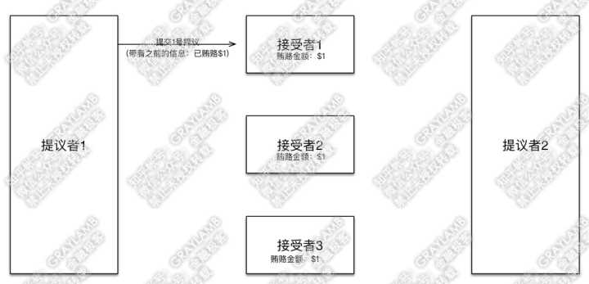
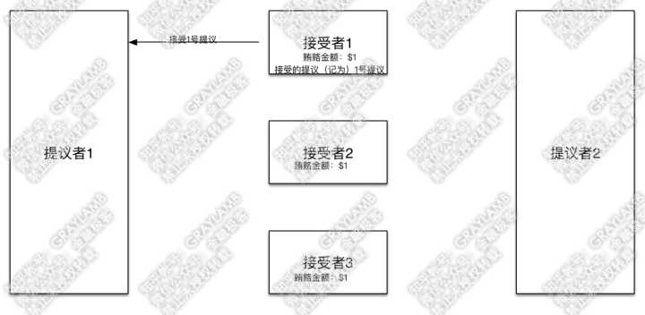
Paxos例二
情况再复杂一点：还是一样有3个accpetor，但有两个proposer。
1
2
Notes:
3）“提议者1”向“接受者1”提出了自己的提议：1号提议，并告知自己之前已贿赂$1。
4）“接受者”检查了一下，目前记录的贿赂金额就是$1，于是接受了这一提议，并把1号提议记录在案。

Slide 35
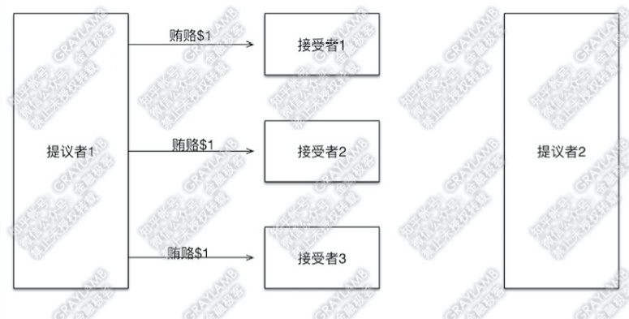
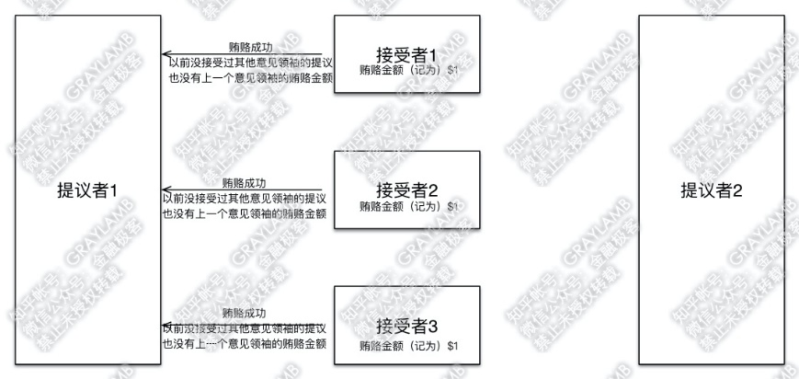
Paxos例二
3
4
Notes:
3）“提议者1”向“接受者1”提出了自己的提议：1号提议，并告知自己之前已贿赂$1
4）“接受者”检查了一下，目前记录的贿赂金额就是$1，于是接受了这一提议，并把1号提议记录在案。

Slide 36
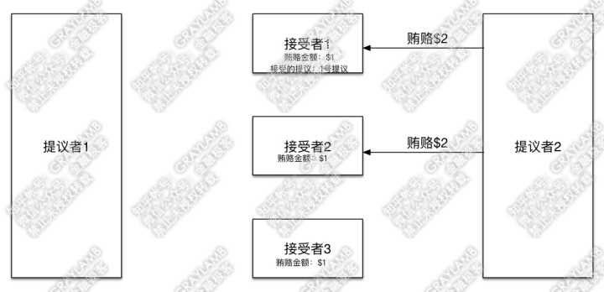
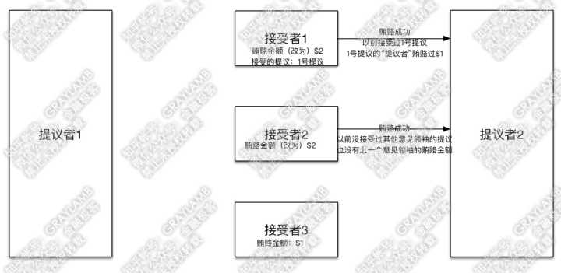
Paxos例二
5
6
Notes:
5）在“提议者1”向“接受者2”“接受者3”发起提议前，土豪“提议者2”出现，他开始用$2贿赂“接受者1”与“接受者2”。
6)“接受者1”与“接受者2”立刻被收买，将贿赂金额改为$2。但是，不同的是：“接受者1”告诉“提议者2”,之前我已经接受过1号提议了，同时1号提议的“提议者”贿赂过$1；而，“接受者2”告诉“提议者2”，之前没有接受过其他意见领袖的提议，也没有上一个意见领袖的贿赂金额。

Slide 37
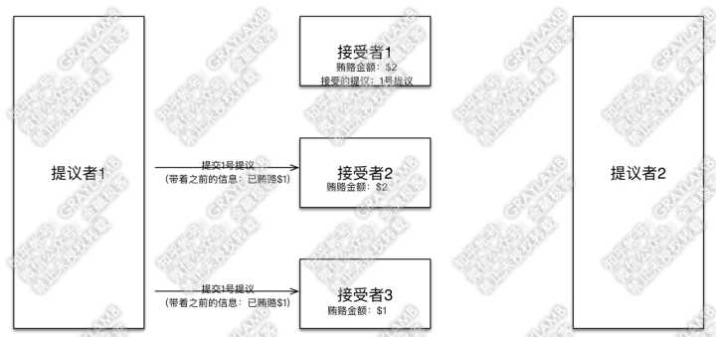
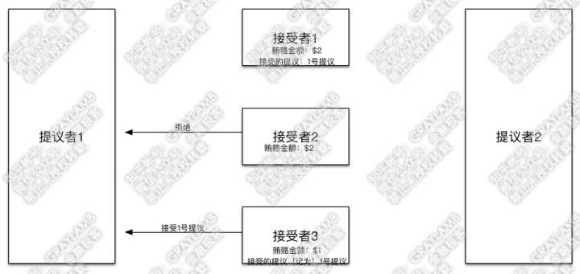
Paxos例二
9
10
Notes:
9）到这里，“提议者1”已经得到两个接受者的赞同，已经得到了多数“接受者”的赞同。于是“提议者1”确定1号提议最终通过。
10）下面，回到“提议者2”。刚才说到，“提议者2”贿赂了“接受者1”和“接受者2”，被“接受者1”告知：“之前已经接受过1号提议了，同时1号提议的‘提议者’贿赂过$1”，并被“接受者2”告知：“之前没有接到过其他意见领袖的提议，也没有其他意见领袖的贿赂金额”。这时“提议者2”，拿到信息后，判断一下，目前贿赂过最高金额（即$1）的提议就是1号提议了，所以“提议者2”默默的把自己的提议改为与1号提议一致，然后开始向“接受者1”“接受者2”发起提议（提议内容仍然是1号提议），并带着信息：之前自己已贿赂过$2。
11）这时“接受者1”“接受者2”收到“提议者2”的提议后，照例先比对一下贿赂金额，比对发现“提议者2”之前已贿赂%242，并且自己记录的贿赂金额也是%242，所以接受他的提议，也就是都接受1号提议。
12）于是，“提议者2”也拿到了多数派的意见，最终通过的也是1号提议。

Slide 38
Paxos例二
7
8
Notes:
7）这时，“提议者1”回过神来了，他向“接受者2”和“接受者3”发起1号提议，并带着信息“我前期已经贿赂过$1”。
8）“接受者2”“接受者3”开始答复：“接受者2”检查了一下自己记录的贿赂金额，然后表示，已经有人出价到$2了，而你之前只出到$1，不接受你的提议，再见。但“接受者3”检查了一下自己记录的贿赂金额，目前记录的贿赂金额就是$1，于是接受了这一提议，并把1号提议记录在案。
9）到这里，“提议者1”已经得到两个接受者的赞同，已经得到了多数“接受者”的赞同。于是“提议者1”确定1号提议最终通过。

Slide 39
Paxos例二
如果“提议者2”第一次先去贿赂“接受者2”“接受者3”会发生什么？
那很可能1号提议就不会成为最终选出的提议。
因为当“提议者2”先贿赂到了“接受者2”“接受者3”，那等“提议者1”带着议题再去找这两位的时候，
就会因为之前贿赂的钱少（$1<$2）而被拒绝。
Notes:
如果“提议者2”第一次先去贿赂“接受者2”“接受者3”会发生什么？那很可能1号提议就不会成为最终选出的提议。
因为当“提议者2”先贿赂到了“接受者2”“接受者3”，那等“提议者1”带着议题再去找这两位的时候，就会因为之前贿赂的钱少（$1<$2）而被拒绝。
所以，这也就是刚才讲到可能存在博弈的地方：
a.“提议者1”要赶在“提议者2”贿赂到“接受者2”“接受者3”之前，让“接受者2”“接受者3”接受自己的意见，否则“提议者1”会因为钱少而被拒绝；
b.“提议者2”要赶在“提议者1”之前贿赂到“接受者”，否则“提议者2”即便贿赂成功，也要默默的将自己的提议改为“提议者1”的提议。
但你往后推演会发现，无论如何，总会有一个“提议者”的提议获得多数票而胜出。

Slide 40
Raft
Raft 算法是一种少数服从多数的算法，在任何时候一个服务器可以扮演以下角色之一：
Leader：负责 Client 交互 和 log 复制，同一时刻系统中最多存在一个
Follower：被动响应请求 RPC，从不主动发起请求 RPC
Candidate : 由Follower 向Leader转换的中间状态
Raft主要分为两个部分：
Leader Election
Log Replication

Slide 41
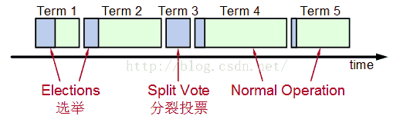
任期
在选举Leader的过程中，是有时间限制的，raft 将时间分为一个个 Term，可以认为是“逻辑时间”：
每个 Term中至多存在1个 Leader
某些 Term由于不止一个得到的票数一样，就会选举失败，不存在Leader。则会出现 Split Vote ，再由候选者发出邀票
每个 Server 本地维护 currentTerm

Slide 42
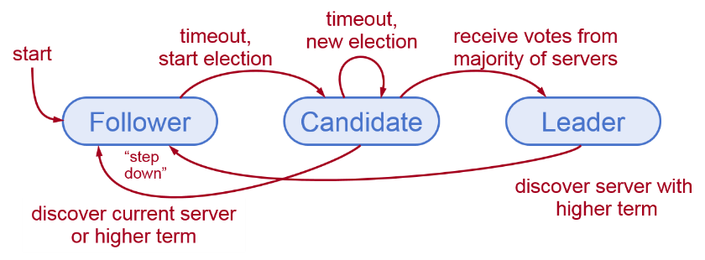
Leader Election
本质上是多数派选举协议
节点投票给任期编号最大且最大日志号不小于自己的节点
同一任期内，每个节点只有一次投票权
Notes:
1.自增 CurrentTerm，由Follower 转换为 Candidate，设置 votedFor 为自身，并行发起 RequestVote RPC,不断重试，直至满足下列条件之一为止：
1）获得超过半数的Server的投票，转换为 Leader，广播 HeatBeat
2）接收到 合法 Leader 的 AppendEnties RPC，转换为Follower
3）选举超时，没有 Server选举成功，自增 currentTerm ,重新选举
2.当Candidate 在等待投票结果的过程中，可能会接收到来自其他Leader的 AppendEntries RPC ,如果该 Leader 的 Term 不小于本地的 Current Term，则认可该Leader身份的合法性，主动降级为Follower，反之，则维持 candida 身份继续等待投票结果
3.Candidate 既没有选举成功，也没有收到其他 Leader 的 RPC (多个节点同时发起选举，最终每个 Candidate都将超时)，为了减少冲突，采取随机退让策略，每个 Candidate 重启选举定时器，降低冲突概论。

Slide 43
Log Replication
Client 发送command 命令给 Leader,Leader追加日志项，等待 commit 更新本地状态机，最终响应 Client.
正常操作流程：
1. Client发送command给Leader。 若Leader未知，挑选任意节点，若该节点非Leader，则重定向至Leader。
2. Leader追加command至本地log
3. Leader广播AppendEntriesRPC至Follower
4. 一旦日志项committed成功：
1) Leader应用对应的command至本地StateMachine，并返回结果至Client
2) Leader通过后续AppendEntriesRPC将committed日志项通知到Follower
3) Follower收到committed日志项后，将其应用至本地StateMachine
Leader在响应Client之前crash，如果Client简单重试，可能会导致command被执行多次。
若 Client超时，则不断重试，直到收到响应为止（重发 command，可能被执行多次，在被执行但是由于网络通信问题未收到响应）
解决办法：Client 赋予每个 Command唯一标识，Leader在接收 command 之前首先检查本地log。

Slide 44
日志更新问题
如果在日志复制过程中，发生了网络分区或者网络通信故障：
产生双主问题
假设旧主不能访问大多数Followers，新主可以访问大多数Followers
新主作为代表与客户端交互，添加新的日志
如果这时网络故障修复了：
原先的Leader就变成Follower
在失联阶段这个老Leader的任何更新都不能算commit都回滚，接受新的Leader的新的更新。
Notes:
使得Leader不能访问大多数Follwers了，那么Leader只能正常更新它能访问的那些Follower服务器，而大多数的服务器Follower因为没有了Leader，他们重新选举一个候选者作为Leader，然后这个Leader作为代表于外界打交道，如果外界要求其添加新的日志，这个新的Leader就按上述步骤通知大多数Followers，如果这时网络故障修复了，那么原先的Leader就变成Follower，在失联阶段这个老Leader的任何更新都不能算commit，都回滚，接受新的Leader的新的更新。

Slide 45
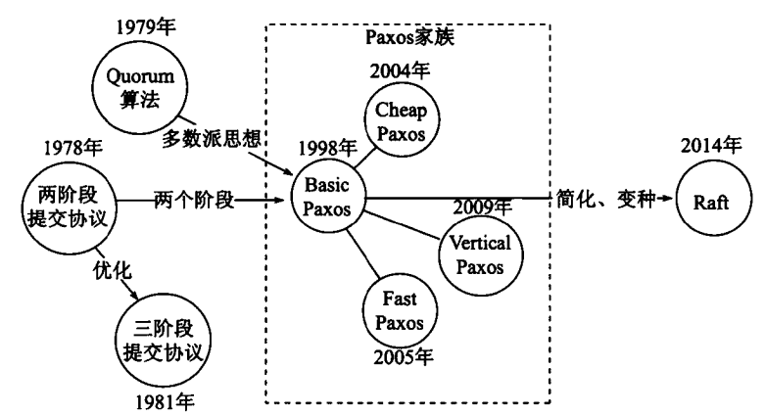
分布式一致性协议发展简史
Paxos算法融合了2PC和Quorum算法的思想。
通过QuorumW>N/2的“多数派”思想来实现更新操作的互斥性。
两个阶段的消息交互借鉴了2PC的思路，保证多个节点之间更新操作的一致性。
引入了“多数派”思想，减少了系统阻塞问题的发生概率。
Raft算法是Paxos的变种，更易于理解和工程实现。
Notes:
它们之间存在着微妙的继承关系和相关性。
Paxos算法融合了2PC和Quorum算法的思想，通过QuorumW>N/2的“多数派”思想来实现更新操作的互斥性。
两个阶段的消息交互借鉴了2PC的思路，保证多个节点之间更新操作的一致性。
引入了“多数派”思想，减少了系统阻塞问题的发生概率。
Raft算法是Paxos的变种，更易于理解和工程实现。

Slide 46
